Slide 1

Deutsch
(der Grundkurs)
Lektion 4

Slide 2
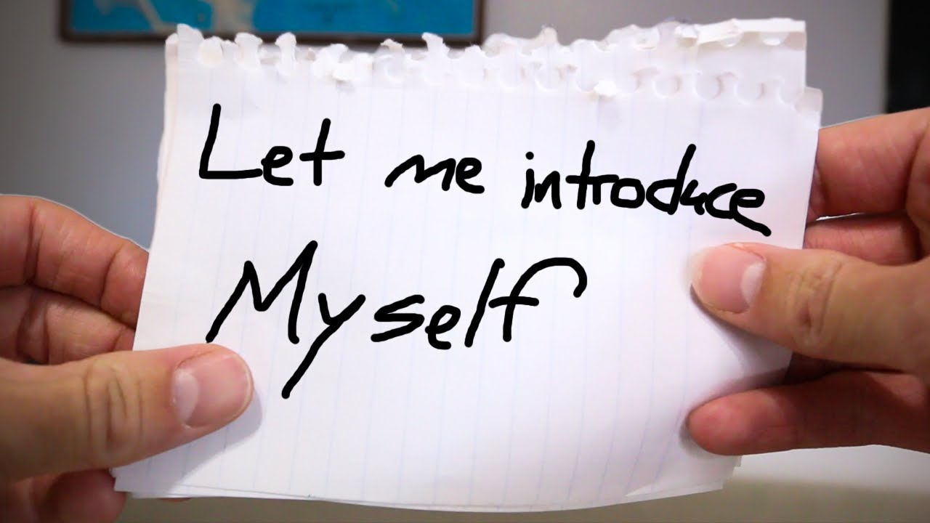
Wir sprechen über uns
Ich wohne in Moskau.
Er wohnt in Berlin.
Wir wohnen in Russland.
Sie wohnen in Deutschland.
Ich heisse Julia. Ich wohne in Moskau. Ich bin Schauspielerin.
Ich heisse Nikolai. Ich bin Musiker. Ich bin nicht Sänger.
Ich bin Schriftsteller.

Slide 3
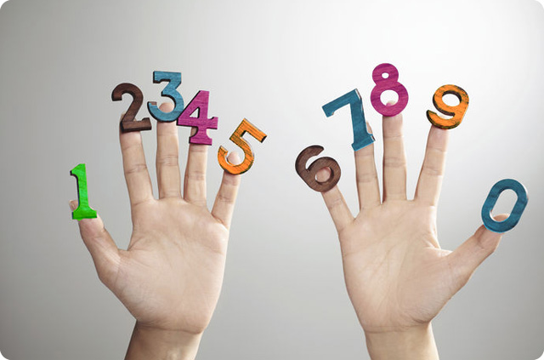
Zahlen
Eins
Zwei
Drei
Vier
Fünf
Vier
Sechs
Sieben
Acht
Neun
Zehn
Elf
Zwölf

Slide 4

Unbestimmter Artikel
Ein
Eine
Wer?
Ein Freund
Eine Freundin
Ich habe einen Freund.
Ich habe eine Freundin.
Wen?
Einen Freund.
Eine Freundin.
Ich suche einen Freund.
Ich habe eine Freundin.

Slide 5
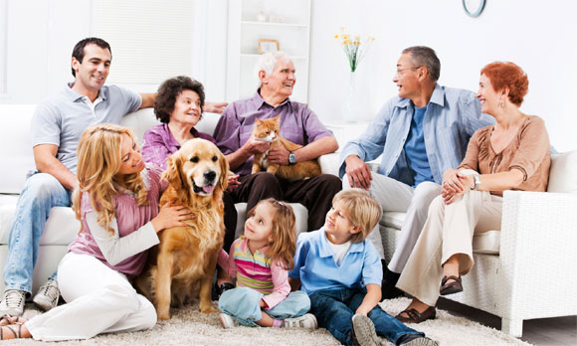
Die Familie
Der Vater
Die Mutter
Der Bruder
Die Schwester
Die Eltern
Die Kinder
Der Sohn
Die Tochter
Das Kind
Das Mädchen
Der Kater, die Katze
Der Hund

Slide 6
Die Familie
Hast du einen Bruder? Ja, ich habe einen Bruder.
Hast du eine Schwester? Ja, ich habe zwei Schwestern und einen Bruder.
Meine Eltern haben vier Kinder.
Wen haben Sie in Ihrer Familie? Ich habe eine Mutter und einen Bruder und eine Schwester. Meine Mutter ist Komponistin.
Haben Sie eine Familie? Ich habe einen Vater, eine Frau, eine Tochter und einen Hund.
Wen haben Sie? Ich habe einen Hund und zwei Töchter, sie sind zehn und sechs Jahre alt.
Ich habe einen Vater, eine Mutter, zwei Söhne und eine Katze.
Ich habe keine Schwester, keinen Bruder, ich habe eine Katze.
Ich habe eine Mutter, einen Sohn und einen Mann.

Slide 7
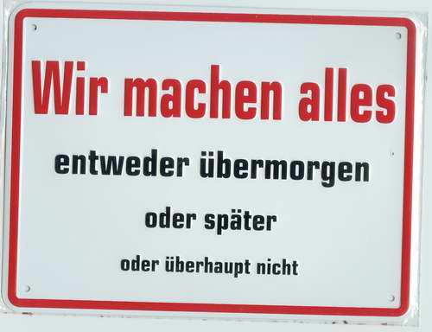
Parameter
Über die Dinge:
Alles
Etwas
Nichts
Über die Leute:
Alle
Jemand
niemand
Über die Zeit:
Immer
Manchmal
nicht

Slide 8

Parameter
Er hat mir alles gesagt.
Er hat mir etwas gesagt.
Er hat mir nichts gesagt.
Jemand ist gekommen.
Niemand ist gekommen.
Alle sind gekommen.
Er ist nie gekommen, aber sie ist manchmal gekommen.

Slide 9

Präpositionen
In (Wo?)
Nach(Wohin?)
Aus(Woher?)
Ich bin in Moskau.
Er ist nach Berlin gegangen.
Ich bin aus Moskau gekommen.

